Slide 1


Slide 2
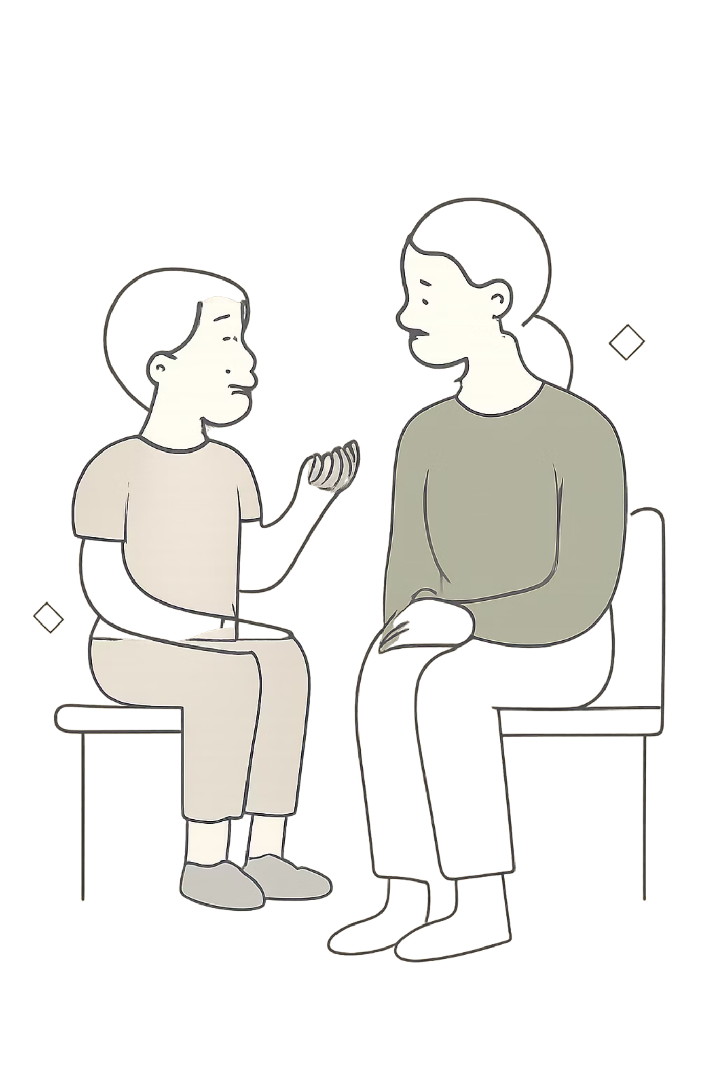
Disturbi Specifici del Linguaggio in Età Evolutiva
Un profilo complesso che richiede osservazione attenta, distinzione tra componenti linguistiche e collaborazione tra famiglia, scuola e servizi.

Slide 3
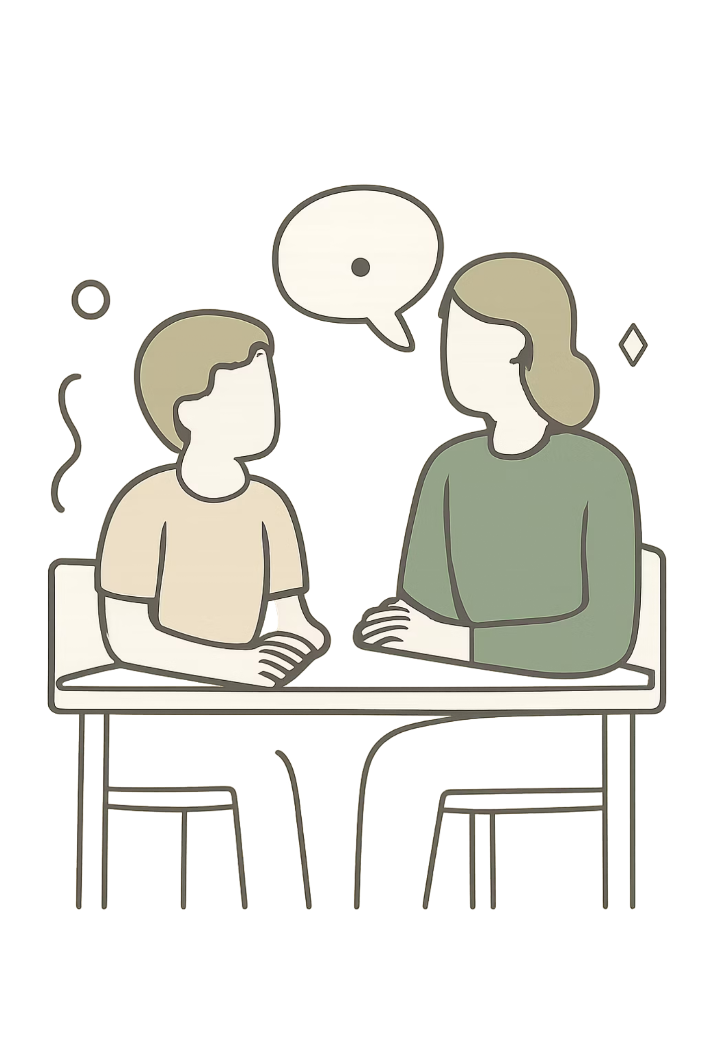
Che Cosa Sono i DSL
I disturbi specifici del linguaggio descrivono quadri clinici eterogenei: le difficoltà linguistiche possono comparire da sole o insieme ad altre condizioni — deficit neuromotori, sensoriali, cognitivi, relazionali.
Non un profilo unico
Manifestazioni diverse per gravità, forma e andamento evolutivo
Distinzione centrale
Ritardo vs. disturbo: orienta la lettura clinica e l'intervento

Slide 4
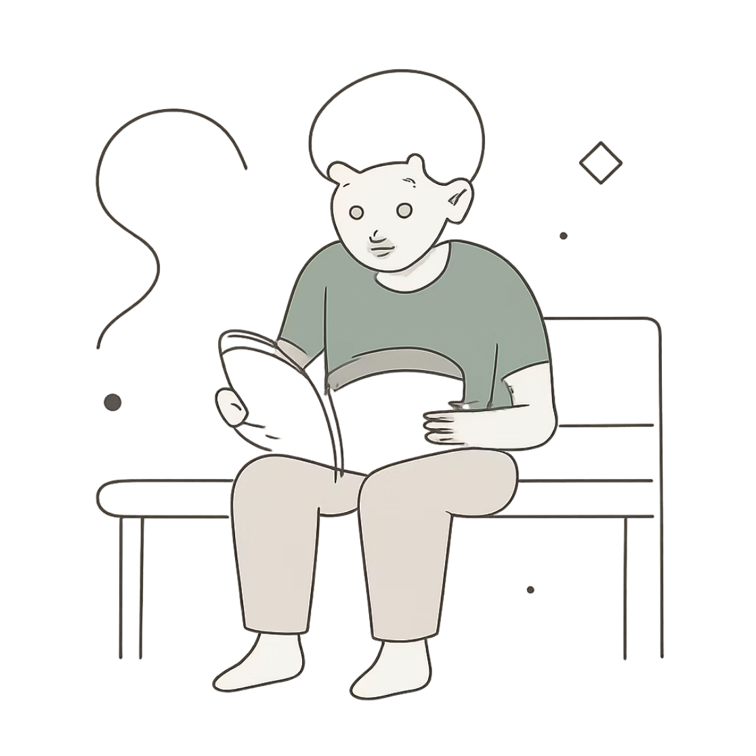
Perché il Linguaggio Conta
Il linguaggio è il principale mezzo di comunicazione e sostiene lo sviluppo cognitivo e sociale. È legato al pensiero, al ragionamento e alla costruzione della conoscenza.
Apprendimento
Relazioni
Difficoltà precoci si riflettono sul percorso scolastico
Impatto sulla dimensione sociale e comunicativa

Slide 5
Le Quattro Componenti del Linguaggio
Fonologia
Semantica
Discriminazione e riproduzione dei suoni
Significato delle parole e dei messaggi
Grammatica
Pragmatica
Combinazione delle parole secondo regole stabili
Uso comunicativo del linguaggio nel contesto
Questa distinzione aiuta a leggere con maggiore precisione il profilo del bambino.

Slide 6
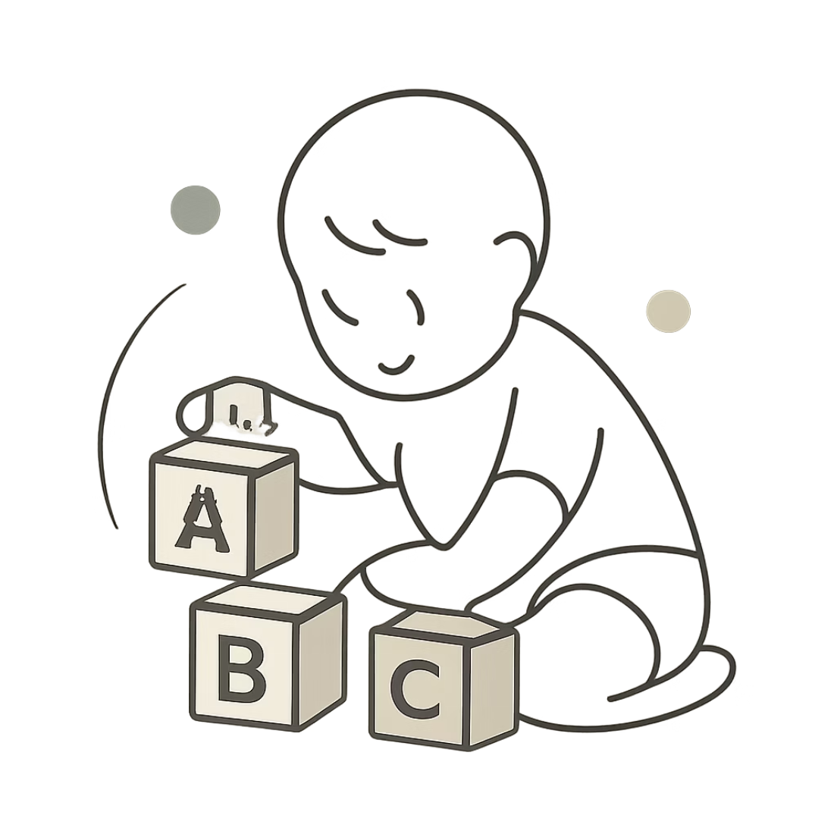
Sviluppo Tipico e Segnali di Attenzione
Tappe principali
Gran parte delle regole linguistiche viene acquisita entro i 4–5 anni, con forte variabilità individuale nei tempi e nei modi.
I late talkers iniziano più tardi, spesso tra 24 e 36 mesi
Il dato va interpretato con attenzione, soprattutto in presenza di indicatori di rischio

Slide 7
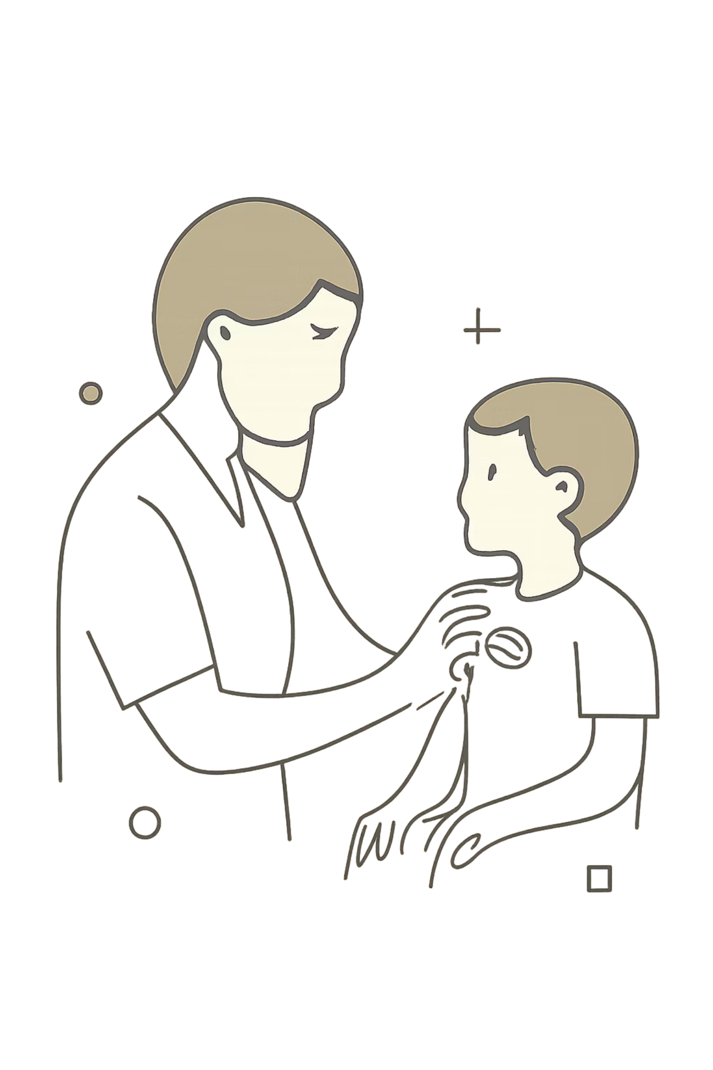

Indicatori di Rischio
Familiarità
1
Storia familiare di ritardo o disturbo di linguaggio
Otiti ricorrenti
2
Episodi frequenti nei primi due anni di vita
Comprensione ridotta
3
Difficoltà significative nella comprensione del linguaggio
Produzione limitata
4
Assenza di combinazione di almeno due parole a 30 mesi: segnale da non sottovalutare
È fondamentale valutare il contesto complessivo del bambino, non solo il singolo sintomo.

Slide 8
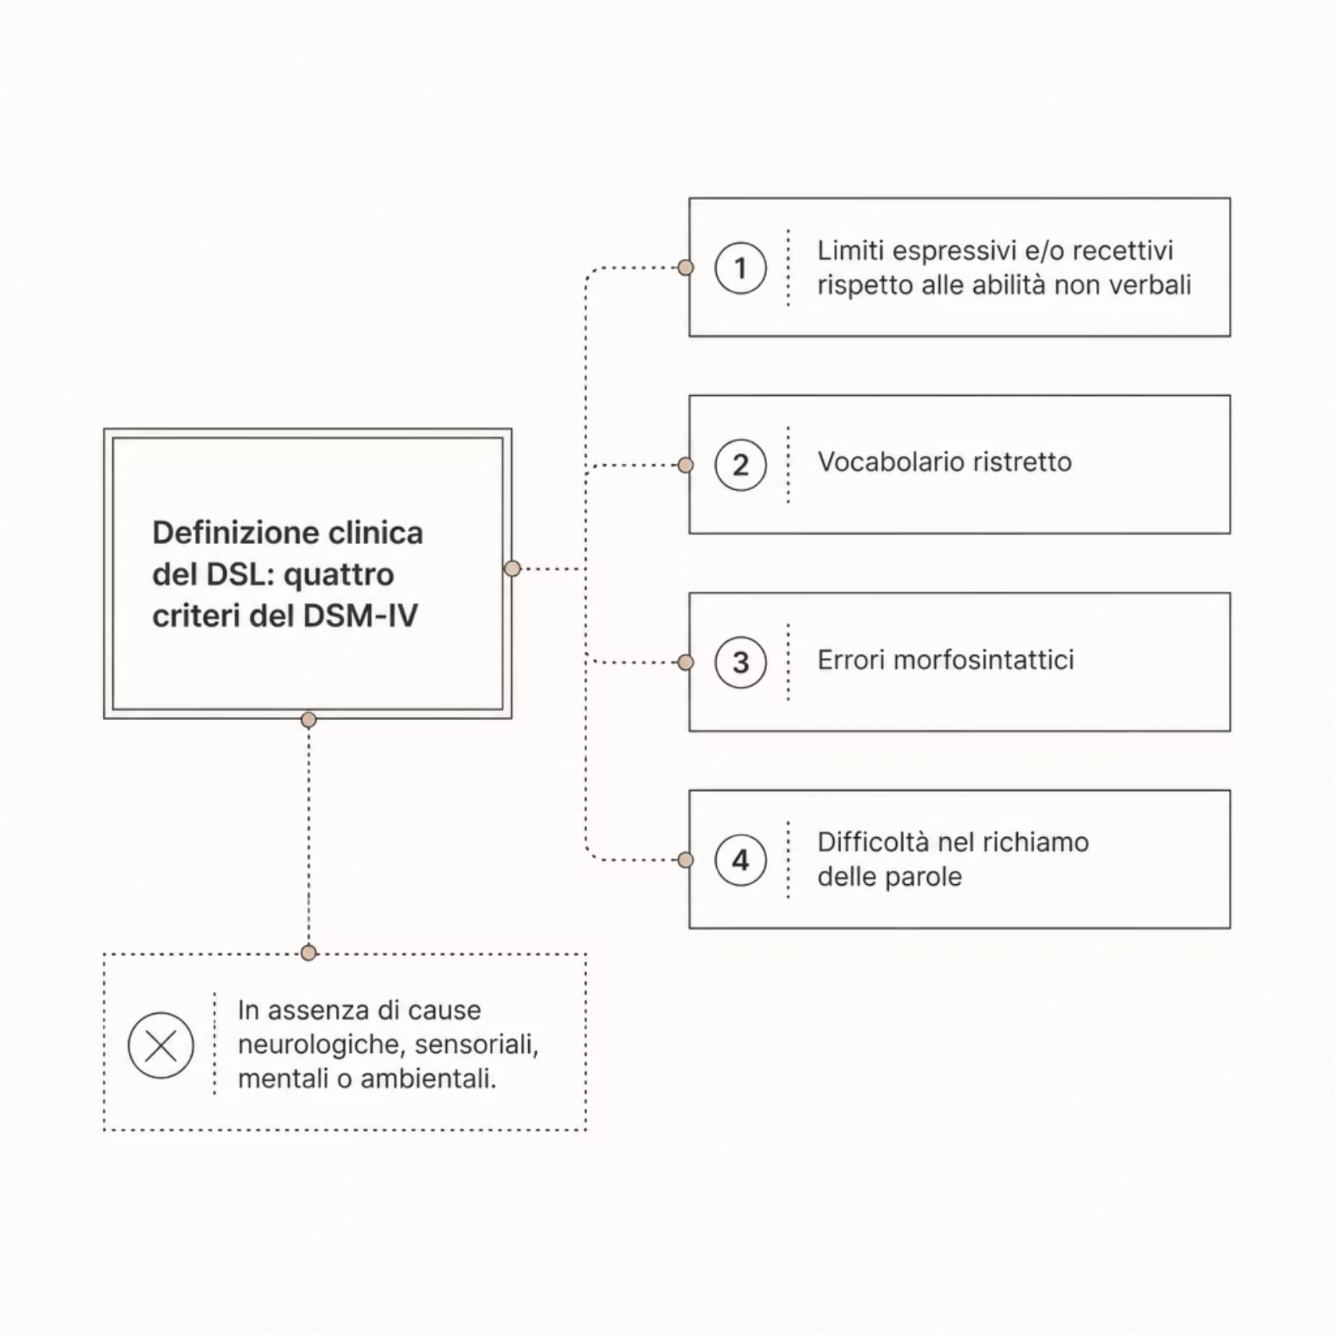

Definizione Clinica del DSL
Il DSL è presente sin dai primi stadi dello sviluppo, in assenza di alterazioni neurologiche, sensoriali, mentali o di fattori ambientali carenti.
Secondo il DSM-IV, i criteri includono:
Limiti nelle abilità espressive e/o recettive rispetto alle abilità cognitive non verbali
Vocabolario ristretto
Errori morfosintattici
Difficoltà nel richiamo delle parole
Le classificazioni aiutano a descrivere il disturbo,
ma non esauriscono la complessità del quadro.

Slide 9
Profili Evolutivi e Classificazioni
Profili evolutivi
Classificazioni di riferimento
Espressivo-fonologico
Espressivo-morfosintattico / misto
ICD-10 e DSM-IV
Proposta di Rapin
Prognosi più favorevole
Le categorie comprendono disturbi misti recettivo-espressivi, disturbi espressivi, disturbi di integrazione centrale, forme semantico-pragmatiche e lessicali.
La classificazione più utile è quella che permette di leggere meglio il funzionamento del bambino e orientare il supporto.
Più impegnativo e spesso persistente

Slide 10
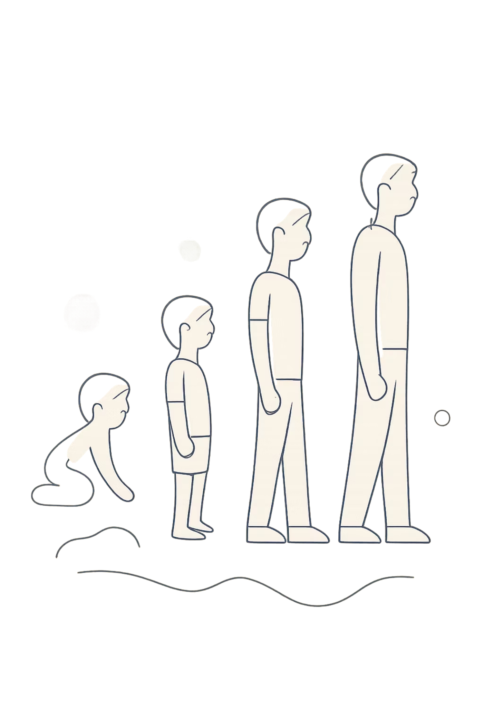
Le Traiettorie di Sviluppo
Esaminare il linguaggio lungo un arco temporale consente di vedere come cambia il profilo del bambino. I bambini con DSL mostrano percorsi molto diversi, con tempi differenti di recupero ed esiti scolastici non sempre omogenei.
Prospettiva dinamica
Variabilità degli esiti
Evitare letture statiche o semplificate del disturbo
Tempi e modalità di recupero differiscono da caso a caso
Impatto scolastico
Il disturbo può influire sullo sviluppo scolastico e sul successivo outcome

Slide 11
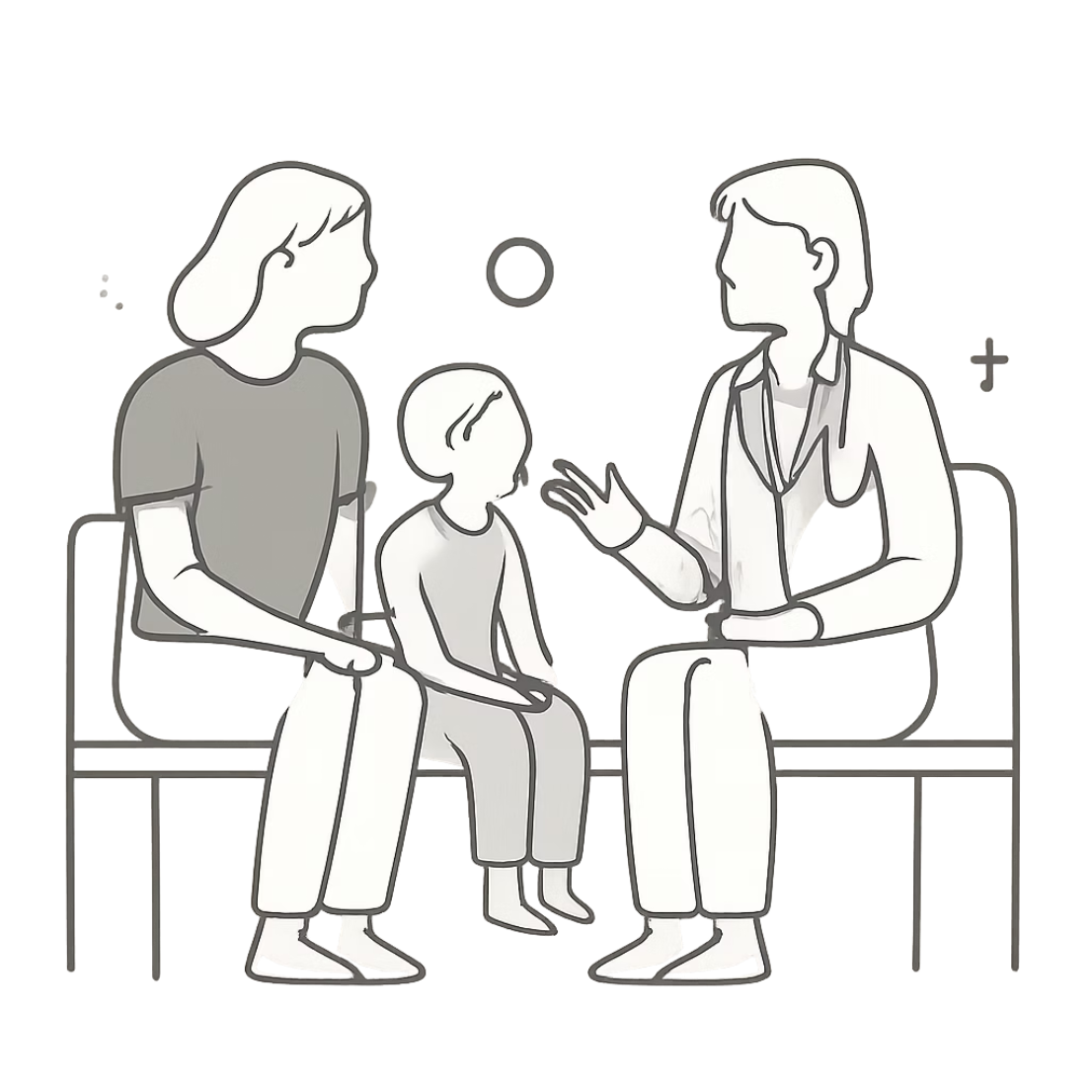

Il Ruolo del Pediatra e l'Idea Chiave
Cosa può fare il pediatra
Cogliere i segnali iniziali di ritardo di linguaggio
Usare questionari e segnalare il rischio ai genitori
Richiedere valutazioni specialistiche (esame audiometrico, NPI)
Monitorare evoluzione del linguaggio e comorbidità
Messaggio centrale: il disturbo di linguaggio non è un semplice ritardo, ma un profilo evolutivo complesso che richiede osservazione, attenzione ai segnali precoci e collaborazione tra scuola, famiglia e servizi.

